Slide 1
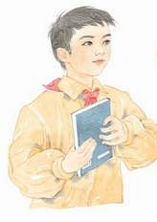
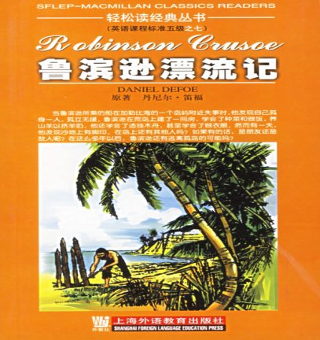
11 一本男孩子必读的书

Slide 2
1.这是一本什么书?
2.为什么这本书是男孩子必读的书?
3.一本“男孩子”必读的书女孩子要不要读？

Slide 3
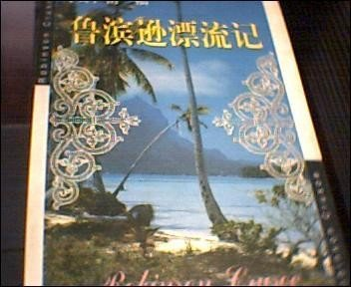
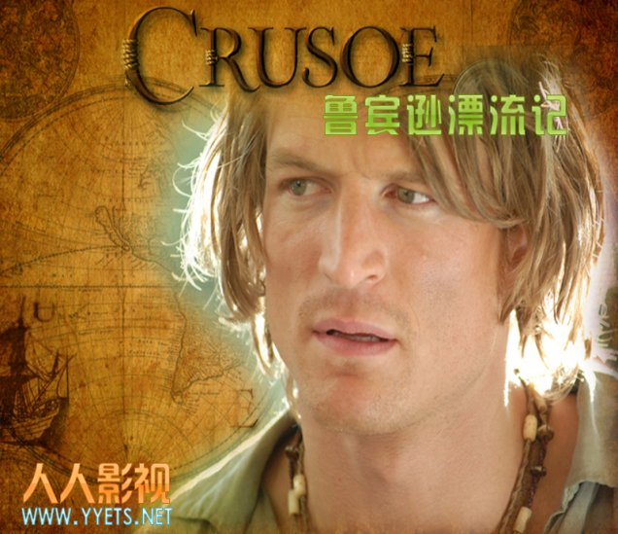

Slide 4
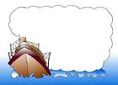
自读要求：
1、读通读顺课文，读准字音。
2、根据课文读书笔记的体裁特点,给课文分段,了解吴缅介绍书的三个步骤。

Slide 5

jiāo zhān jiāo sōu
胶带 粘补 触礁 一艘船
jù kuāng chǒu tì
小锯 筐子 又丑又笨 抽屉
miǎn péng xùn yīng wǔ
缅怀 帆篷 驯养 鹦 鹉
扉页
扉页: 是指衬纸下面印有书名、出版者名、作者名的单张页，
有些书刊将衬纸和扉页印在一起装订（即筒子页）称为扉衬页。
小问题：扉页是什么意思？

Slide 6

这本书是爷爷赠给爸爸，爸爸又赠给了“我”的一本三代相传的书。
这是一本扉页上写有爷爷给爸爸的赠言“这是一本男孩子必读的书”和爸爸写给“我”的赠言“学会生存”的书。
这是一本历险小说，主人公鲁滨逊是一个聪明机智而又具有坚强毅力的人，他在一座荒无人烟的小岛上有一段长达28年的历险生活。
这是一本让吴缅爱不释手的书，给了吴缅启迪和希望的书。

Slide 7
《鲁滨逊漂流记》这部历险小说写的是什么内容，让我爱不释手呢？

Slide 8
对于这样一本书,你还想了解什么?

